Slide 1
REACTJS AND LIFECYCLE
Trình Bày: Trần Viết Dũng

Slide 2
Nội dung :
ReactJs là gì?
Virtual Dom trong ReactJs
Dom
Virtual Dom
JSX
Component và các vấn đề liên quan
Component là gì?
Props
State
Component lifecycle

Slide 3
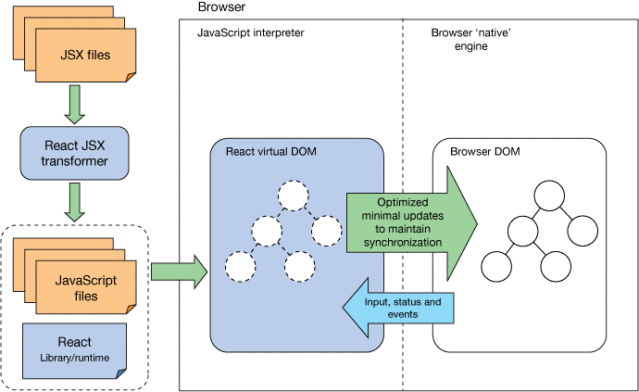
ReactJs là gì ?
Cơ chế hoạt động của ReactJs

Slide 4
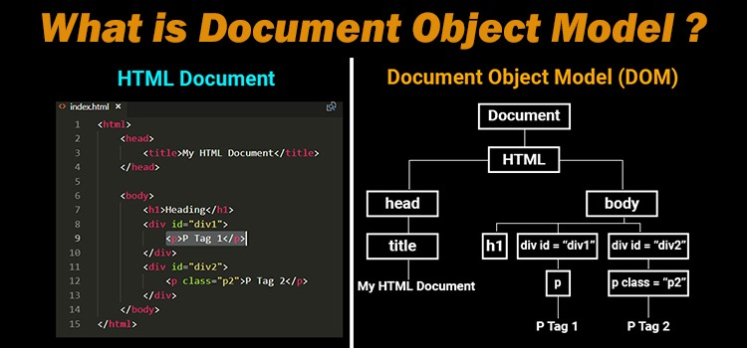
Virtual DOM trong ReactJs
DOM – Dom là gì?
DOM là viết tắt của chữ Document Object Model, dịch tạm ra là mô hình các đối tượng trong tài liệu HTML.
DOM sẽ được tạo ra khi trang web vừa tải xong DOM và tồn tại dưới dạng tree nodes được dùng để quản lí, truy xuất, chỉnh sửa tới bất kì phần tử nào thông qua đối tượng gốc là document
Notes:
DOM là một Abstraction của một cấu trúc trang HTML. Nó lấy các phần tử HTML và đóng gói lại trong một object theo cấu trúc dạng cây. Duy trì việc liên kết giữa các phần tử HTML cha và con đang được lồng vào nhau
Document Object Model - DOM ("Mô hình Đối tượng Tài liệu"), là một giao diện lập trình ứng dụng (API). DOM được dùng để truy xuất các tài liệu dạng HTML và XML, có dạng một cây cấu trúc dữ liệu, và thông thường mô hình DOM độc lập với hệ điều hành và dựa theo kỹ thuật lập trình hướng đối tượng để mô tả tài liệu.
Ví dụ một phần tử thẻ HTML <p></p>có id là “house” ta sẽ truy xuất đến phần tử đó như sau: document.getElementById("house");

Slide 5
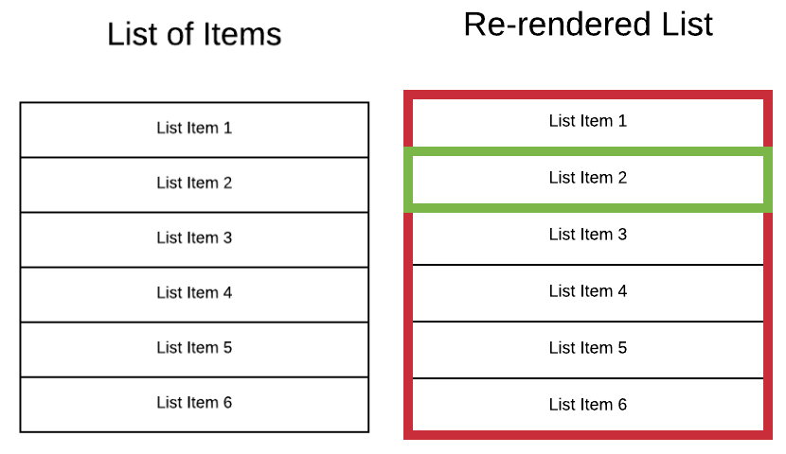
Virtual DOM trong ReactJs
DOM – Nhược điểm
Mỗi khi DOM thay đổi, trình duyệt cần phải tính toán lại CSS, thực hiện dựng lại trang web.
Với những SPA , việc cập nhật DOM diễn ra liên tục. Do đó việc rebuilt các thành phần không liên quan làm giảm hiệu quất
Notes:
Thao tác với Dom khá chậm chạm , chảng hạn khi chúng ta thay đổi 1 item trong tree 10 items, hầu hết các thư viện js sẽ rebuild lại toàn bộ 10 items , Chỉ một mục thay đổi, nhưng chín mục còn lại cũng phải rebuild lại. ======➔ giảm hiệu suất performent
Để giải quyết vấn đề này, React team đã giới thiệu một thứ được gọi là DOM ảo.

Slide 6
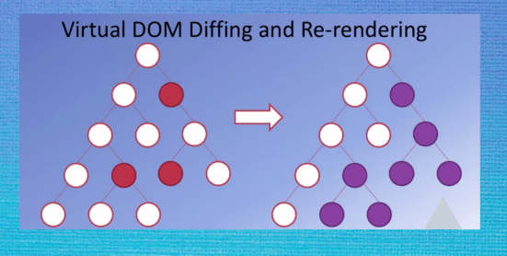
Virtual DOM trong ReactJs
Virtual Dom là gì ?
DOM ảo là một bản sao chép trừu tượng của DOM thật (HTML DOM)..
Nó có tất cả các thuộc tính giống như DOM nhưng không có khả năng tương tác lên màn hình như DOM
Nhờ có DOM ảo, React có thể tìm ra các node bị thay đổi và update ở DOM thật chỉ ở những cái node đó và các node liên quan
Notes:
Ví dụ, thay vì tạo một thẻ <div> thật chứa các thẻ <ul> bên trong, nó sẽ tạo một div object chứa ul object bên trong. Cụ thể ở trong React sẽ là các React.div và React.ul. Khi tương tác, ta có thể tương tác với các object đó rất nhanh mà không phải động tới DOM thật hoặc thông qua DOM API.
Một lợi ích gắn liền khi sử dụng React là chúng ta có thể kiểm soát việc re-render của các component bằng cách sử dụng phươnt thức shouldComponentUpdate và setState mà chúng ta sẽ tìm hiểu ở phần sau

Slide 7
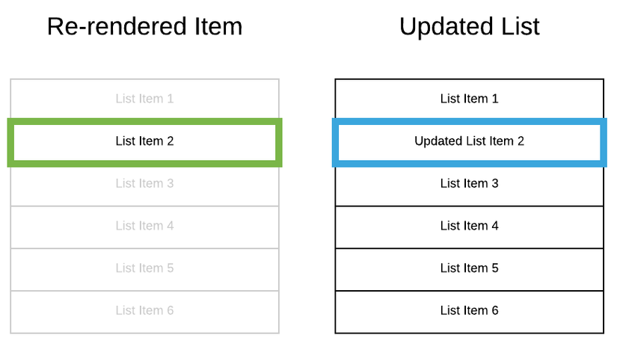
Virtual DOM trong ReactJs
Virtual Dom – Ưu điểm
Tăng hiệu suất cho trang web khi không phải rebuild lại những item không liên quan trong DOM
Có thể kiểm soát việc render component thông qua shouldComponentUpdate
Notes:
React lấy một snapshot của Virtual DOM (có thể hiểu là bản ghi trạng thái ngay lúc đó) ngay trước khi áp dụng bất kỳ bản cập nhật nào. Sau đó, nó sử dụng snapshot này để so sánh với một Virtual DOM được cập nhật trước khi thực hiện các thay đổi.
Khi cập nhật được cấp cho Virtual DOM, quá trình tiếp theo React sử dụng thuật toán Diffing để so sánh và đối chiếu để biết được sự cập nhật được diễn ra ở đâu sau đó cập nhật nó mà bỏ qua những elements không liên quan

Slide 8
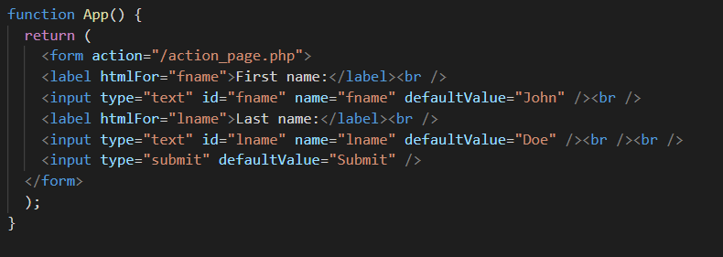
JSX
JSX là gì?
JSX là một cú pháp mở rộng cho JavaScript. Facebook sử dụng JSX để biểu thị UI
JSX là sự kết hợp giữa XML và javascript
Việc sử dụng JSX là không bắt buộc,chúng ta có thể sử dụng JS thuần
JSX phải được bao bọc bởi một thẻ đóng, chẳng hạn dung <div></div> để bao bọc
Notes:
React lấy một snapshot của Virtual DOM (có thể hiểu là bản ghi trạng thái ngay lúc đó) ngay trước khi áp dụng bất kỳ bản cập nhật nào. Sau đó, nó sử dụng snapshot này để so sánh với một Virtual DOM được cập nhật trước khi thực hiện các thay đổi.
Khi cập nhật được cấp cho Virtual DOM, quá trình tiếp theo React sử dụng thuật toán Diffing để so sánh và đối chiếu để biết được sự cập nhật được diễn ra ở đâu sau đó cập nhật nó mà bỏ qua những elements không liên quan
Sử dụng thư viện Babel để phiên dịch JSX sang JS

Slide 9
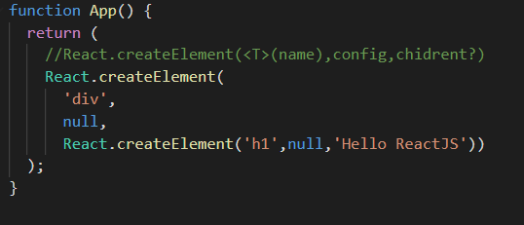
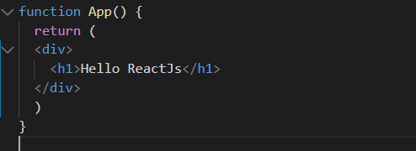
JSX
Ưu điểm của JSX
Cách viết giống như html thông thường , do đó giúp cho chúng ta dễ dàng trong việc viết và sửa code một cách dễ dàng.
Code ngắn hơn so với JS thuần
Cấu trúc cây khi biểu thị các thành phần,do đó giúp chúng ta dễ dàng định nghĩa và quản lý component, thay vì gọi các hàm hoặc object như js thuần
Notes:
React lấy một snapshot của Virtual DOM (có thể hiểu là bản ghi trạng thái ngay lúc đó) ngay trước khi áp dụng bất kỳ bản cập nhật nào. Sau đó, nó sử dụng snapshot này để so sánh với một Virtual DOM được cập nhật trước khi thực hiện các thay đổi.
Khi cập nhật được cấp cho Virtual DOM, quá trình tiếp theo React sử dụng thuật toán Diffing để so sánh và đối chiếu để biết được sự cập nhật được diễn ra ở đâu sau đó cập nhật nó mà bỏ qua những elements không liên quan

Slide 10
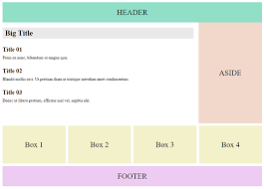
Component và các vấn đề liên quan
Component là gì?
Trong React, các component hoạt động giống như các hàm trả về các thành phần HTML
Các component là các thành phần độc lập và có thể sử dụng lại.
Các component thực hiện công việc giống như các functions trong JavaScript nhưng chúng độc lập và nhiệm vụ chính là trả về HTML thông qua hàm render
Notes:
mỗi đoạn code sẽ được phân chia thành những Component không lệ thuộc lẫn nhau và có thể tái sử dụng khi cần thiết

Slide 11
Component và các vấn đề liên quan
Component là gì?
Các component có các thuộc tính và trạng thái khác nhau. Trong component có thể chứa thành phần hoặc component khác
Mỗi component có một trạng thái riêng, có thể thay đổi và React sẽ thực hiện cập nhật component dựa trên những thay đổi của trạng thái
Notes:
mỗi đoạn code sẽ được phân chia thành những Component không lệ thuộc lẫn nhau và có thể tái sử dụng khi cần thiết

Slide 12
Component và các vấn đề liên quan
Ưu điểm của component :
Thuận tiện trong việc phát triển và bảo trì.
Mang tính tái sử dụng cao, giúp tránh lặp lại code
Các component ít phụ thuộc lẫn nhau, do đó dễ dàng trong việc phát hiện và sửa lỗi

Slide 13
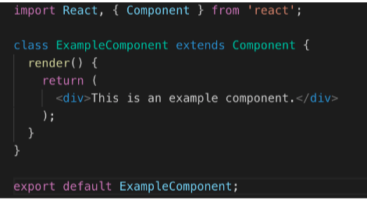
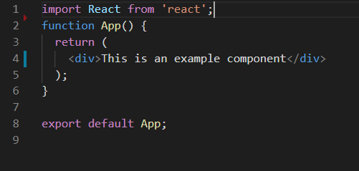
Component và các vấn đề liên quan
Cách khai báo component :
Khai báo class component
Khai báo function component
Notes:
Các Class components là những class ES6. Chúng phức tạp hơn functional components ở chỗ nó còn có: phương thức khởi tạo, life-cycle, hàm render() và quản lý state (data
Functional components cũng được nói với một cái tên là stateless components bởi vì chúng ta không thể làm nhiều thứ phức tạp như quản lý React State (data) hoặc phương thức life-cycle trong functional components, Reactjs sẽ tạo ra 1 instance class để quản lý
Tuy nhiên, React giới thiệu React Hooks trong versions 16.8, giờ nó cho phép chúng ta sử dụng state và những features khác trong functional components
Khi nào sử dụng Class , khi nào dùng function ?
Khi muốn sử dụng state, lifecycle ( Vòng đời của một component từ khi xuất hiện cho đến khi đã được gắn vào DOM ) thì nên sử dụng class component ( Stateful )
Khi muốn xử lý đơn thuần, hiển thị, hay không cần khởi tạo state or lifecycle thì mọi người nên sử dụng đến function component. Stateless component chúng rất dễ viết, dễ hiểu và dễ kiểm tra, có thể tránh được từ khoá this hoàn toàn
DEMO

Slide 14
Component và các vấn đề liên quan
Props là gì ?:
Props là viết tắt của từ Properties ,nó lưu trữ các giá trị của attribute mà component ngoài truyền vào.
Được sử dụng để truyền giá trị giữa các component,
Props có thể là 1 object, funtion, string, number.....
Props là bất biến (nó không thay đổi giá trị trừ khi dữ liệu gốc của nó thay đổi)

Slide 15
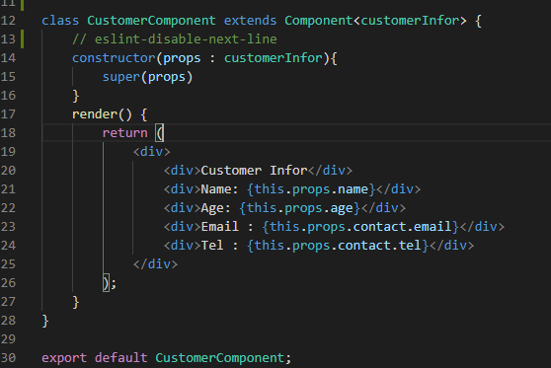
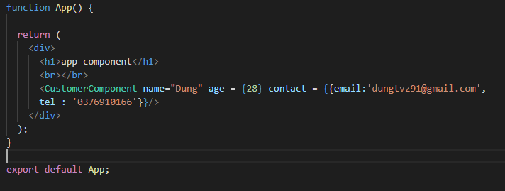
Component và các vấn đề liên quan
Props là gì ?:

Slide 16
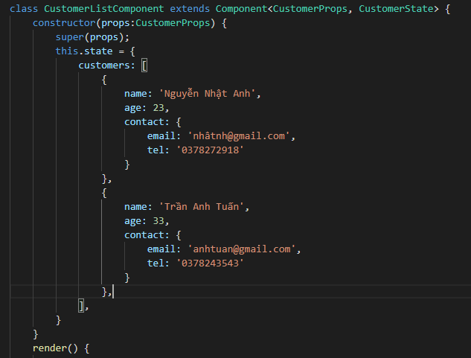
Component và các vấn đề liên quan
State là gì ?:
State biểu diễn trạng thái của 1 component
State là private ,chỉ có thể thay đổi bên trong chính component đó
Mỗi khi state thay đổi thì component sẽ được render lại.
Notes:
Một component cũng có thể có props mặc định, do đó nếu component không truyền vào props nào thì nó vẫn sẽ được thiết lập.
Chúng ta có thể tạo thuộc tính name mặc định bằng cách thêm defaultProps vào lớp Welcome

Slide 17
Component và các vấn đề liên quan
So sánh giữa State và Props:
 | Props | State
Có thể thay đổi giá trị bởi parent component | Y | N
Có thể thay đổi giá trị bên trong component | N | Y
Có thể set default values bên trong component | Y | Y
Có thể nhận giá trị từ parent component | Y | Y
Có thể truyền giá trị cho child component | Y | Y

Slide 18
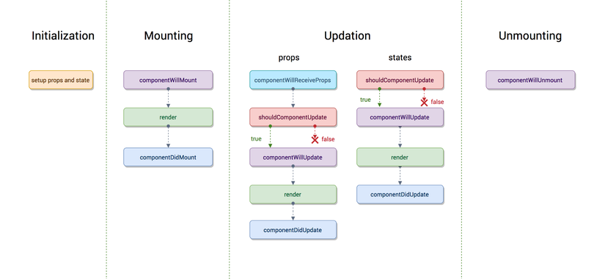
Component Lifecycle
Mỗi component trong reactjs có các lifecycle methods và chúng ta có thể theo dõi và thao tác trong các methods đó.
Có 4 giai đoạn chính :
Initialization
Mounting
Updating
unmounting
Lifecycle methods của component
Notes:
Tiếp theo chúng ta tìm hiểu vòng đời của một component và các methods để quản lý vòng đời này.
Contructor : Được gọi khi một thể hiện của component được tạo ra.
Mounting — giai đoạn component được tạo ra và chèn vào browser DOM
Updating — giai đoạn component được phát triển
Unmounting — giai đoạn component được xóa khỏi browser DOM
Lưu ý : React khuyến cáo ko nên sử dụng 3 phương thức bên dưới , từ 16.3:các phương thức này đươcj them tiền tố UNSAFE_
componentWillMount
componentWillReceiveProps
componentWillUpdate

Slide 19
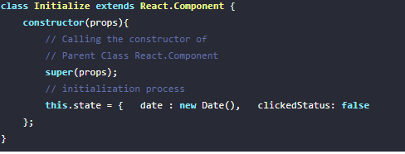
Component Lifecycle
Initialization
Đây là giai đoạn khởi tạo component và thiết lập state và props.
Thực thi bởi constructor method

Slide 20
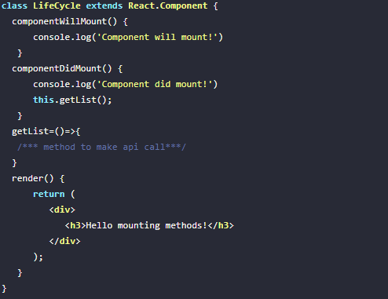
Component Lifecycle
Mounting
Đây là giai đoạn component khởi tạo và gắn vào DOM
Có 3 methods trong giai đoạn này:
ComponentWillMount()
Render()
ComponentDidMount()
Notes:
1. ComponentWillMount()
Method này sẽ được gọi ngay trước khi component được mount on the DOM hoặc render method được gọi
không nên thực hiện một cuộc gọi API hoặc dùng this.setState để thay đổi bất kì dữ liệu nào trong method này. Bởi vì nó sẽ được gọi trước khi render component. Vì vậy, bạn không thể update state với sự trả về của API
2. ComponentDidMount()
Method này sẽ được gọi sau khi component được mount on the DOM. Giống như componentWillMount, nó sẽ được gọi một lần trong một lifecycle. Trước khi thực thi method này, thì render method sẽ được gọi
Chúng ta có thể thực hiện một cuộc gọi API hoặc update state với API response ở trong method này.

Slide 21
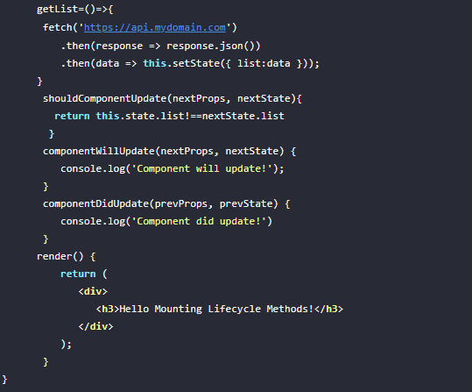
Component Lifecycle
Updating
Đây là giai đoạn component được render lại khi có sự thay đổi của props hoặc state
các methods trong giai đoạn này:
ShouldComponentUpdate()
ComponentWillUpdate()
Render()
ComponentDidUpdate()
Notes:
Updating:
Đây là giai đoạn thứ ba trong mỗi lifecycle. Sau giai đoạn mounting (nơi mà các component được tạo ra), đây là giai đoạn updating bắt đầu thực hiện. Đây là nơi state của component thay đổi, và việc re-rendering được diễn ra.
Trong giai đoạn này, dữ liệu của mỗi component(state & props) sẽ được update khi user thực hiện các hành động như click, typing… Kết quả sẽ re-rendering lại component
shouldComponentUpdate
sẽ trả về true hoặc false. Nếu trả về true, việc update sẽ diễn ra bình thường. Nhưng nếu trả về false, tất cả method còn lại của updating cycle method sẽ không được gọi nữa, kể cả render và component sẽ không được update
shouldComponentUpdate tự động nhận vào 2 argument là: nextProps và nextState
componentWillUpdate:
Nó được gọi giữa shouldComponentUpdate và render
Nó cũng nhận vào 2 argument và nextProps và nextState.
không thể gọi this.setState trong componentWillUpdate. Mục tiêu chính của componentWillUpdate là tương tác những thứ bên ngoài kiến trúc React. Nếu bạn cần set up một cái gì đó ngoài React, như check window size hay tương tác với một API thì componentWillUpdate là nơi thích hợp để thực hiện điều đó.

Slide 22
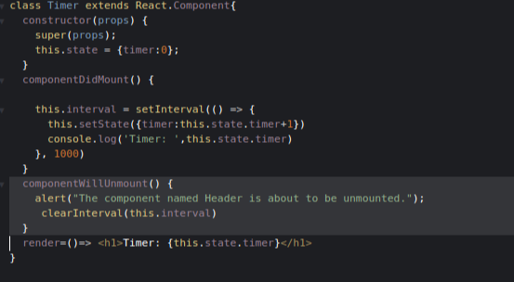
Component Lifecycle
Unmounting
Đây là giai đoạn cuối của component trước khi bị loại bỏ khỏi DOM
Được thực thi bởi phương thức componentWillUnmount ()
Notes:
Unmount:
việc này có thể xảy ra khi một DOM được render mà không có component hoặc nếu user chuyển hướng đến một trang web khác hoặc khi trình duyệt được đóng.
componentWillUnmount sẽ được gọi trước khi một component bị remove khỏi một DOM
Nếu một component khởi tạo bất kì một method nào mà method đó yêu cầu phải clean up thì componentWillUnmount sẽ là nơi bạn nên đặt clean up.
giả sử trong componentDidMount() bạn gọi setInteval() thì bạn phải gọi đến clearInteval(id) bên trong lifecycle componentWillUnmount() nếu không muốn ứng dụng bị rò rỉ bộ nhớ(memori leack) – có những biến tồn tại mãi trong memori mà không được gỡ ra

Slide 23

React Hook
Hook là gì?
Notes:
Hook là gì?
Hook là 1 tính năng được them vào từ version 16.8 của react
cho phép sử dụng state và các tính năng của react mà không viết lớp
Hoook (móc câu) như ‘hook-into’ vào các tính năng của react
Dùng khi nào?
khi muốn làm việc với state và các tính năng khác mà không phải động tới class (OOP)
Chỉ được sử dụng trong function component, ko dung cho class component
Ưu điểm :
Loại bỏ OOP, this , super(props)
Bổ trợ cho function component

Slide 24
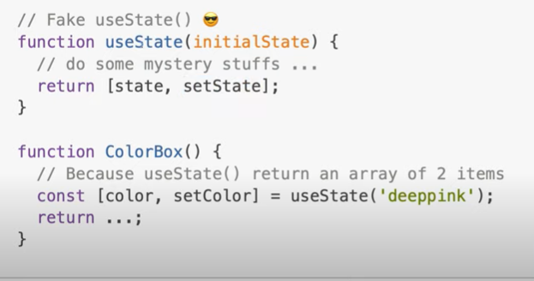
React Hook
useState Hook
Notes:
useState là 1 hàm trả lại 1 array gồm 2 phần tử:
Phần tử thứ 1 là 1 state
Phần tử thứ 2 là 1 hàm dung để set state

Slide 25

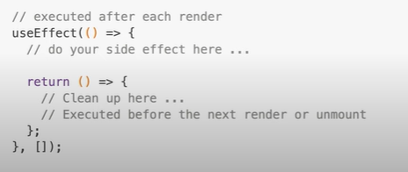
React Hook
useEffect Hook:
Notes:
Silde effect là những tác động bên ngoài component : setInterval , call API …
Chia làm 2 loại :
Cần phải clean up
Ko cần phải clean up
Là 1 hook cơ bản trong react hook
Sử dụng cho side effects
Bao gồm 2 thành phần : silde effect và clean up (optional)
Được thực hiện sau mỗi lần render

Slide 26
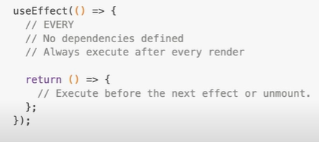
React Hook
useEffect không có dependencies :
Notes:
Silde effect là những tác động bên ngoài component : setInterval , call API …
Chia làm 2 loại :
Cần phải clean up
Ko cần phải clean up
Là 1 hook cơ bản trong react hook
Sử dụng cho side effects
Bao gồm 2 thành phần : silde effect và clean up (optional)
Được thực hiện sau mỗi lần render

Slide 27
React Hook
useEffect không có dependencies :
Notes:
Silde effect là những tác động bên ngoài component : setInterval , call API …
Chia làm 2 loại :
Cần phải clean up
Ko cần phải clean up
Là 1 hook cơ bản trong react hook
Sử dụng cho side effects
Bao gồm 2 thành phần : silde effect và clean up (optional)
Được thực hiện sau mỗi lần render

Slide 28
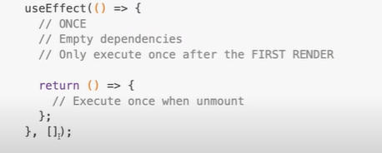
React Hook
useEffect có dependencies là empty :

Slide 29
React Hook
useEffect có dependencies là empty :

Slide 30
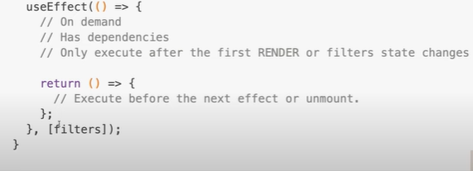
React Hook
useEffect có dependencies :

Slide 31
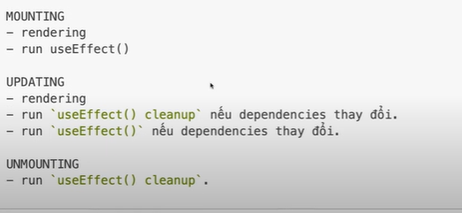
React Hook
Lifecycle của Hook :

Slide 32
Cảm ơn mọi người đã lắng nghe

